Slide 1
1. Vua Quang Trung đã có chính sách gì để phát triển kinh tế :
Ban bố “Chiếu khuyến nông”.
Đẩy mạnh phát triển thương nghiệp.
Cả hai ý trên đều đúng.

Slide 2
2. Vua Quang Trung đã có chính sách gì để phát triển văn hóa, giáo dục :
Ban bố “Chiếu lập học”.
Ban bố “Chiếu lập học” và đề cao chữ Nôm
Đề cao chữ Nôm

Slide 3
3. Vua Quang Trung ban hành chính sách kinh tế, văn hóa nhằm :
Xây dựng và phát triển đất nước.
Đào tạo nhân tài.
Tạo công ăn việc làm cho dân.

Slide 4
Trao đổi chất ở thực vật

Slide 5
- Năm 1802: triều Tây Sơn sụp đổ, Nguyễn Ánh lên ngôi hoàng đế lấy niên hiệu là Gia Long - Nhà Nguyễn thành lập (Kinh đô: Phú Xuân( Huế)
- Nhà Nguyễn ban hành Bộ luật Gia Long. Bộ luật bảo vệ quyền hành tuyệt đối của nhà vua, đề cao địa vị quan lại, trừng trị tàn bạo kẻ chống đối.

Slide 6
NHÀ NGUYỄN THÀNH LẬP

Slide 7
Nhà Nguyễn thành lập
Giai đoạn độc lập
(1802 – 1858)
Triều nhà Nguyễn (1802- 1945)
cai trị 143 năm trải qua 13 đời vua
Giai đoạn bị thực dân Pháp xâm lược
(1858 – 1945)

Slide 8
BUỔI ĐẦU THỜI NGUYỄN
(1802 – 1858)

Slide 9
Sự ra đời của nhà Nguyễn

Slide 10
SGK/

Slide 11
1. Năm 1792, Quang Trung qua đời, triều đại Tây Sơn như thế nào ?
2. Nguyễn Ánh lật đổ triều Tây Sơn vào năm nào ? Lấy hiệu là gì ? Kinh đô ở đâu ?
3. Từ năm 1802 đến năm 1858, Nhà Nguyễn trải qua các đời vua nào ?
Notes:
Thảo luận nhóm 3

Slide 12
Năm 1792, Quang Trung qua đời, triều đại Tây Sơn như thế nào ?

Slide 13
=> Sau khi vua Quang Trung mất, lợi dụng triều đình đang suy yếu, Nguyễn Ánh đã đem quân tấn công, lật đổ nhà Tây Sơn.

Slide 14
Nguyễn Ánh lật đổ triều Tây Sơn vào năm nào ? Lấy hiệu là gì ? Kinh đô ở đâu ?

Slide 15
=> Nguyễn Ánh lật đổ triều Tây Sơn vào năm 1802, lên ngôi hoàng đế lấy niên hiệu là Gia Long, chọn Huế làm kinh đô.

Slide 16
Từ năm 1802 đến năm 1858, Nhà Nguyễn trải qua các đời vua nào ?

Slide 17
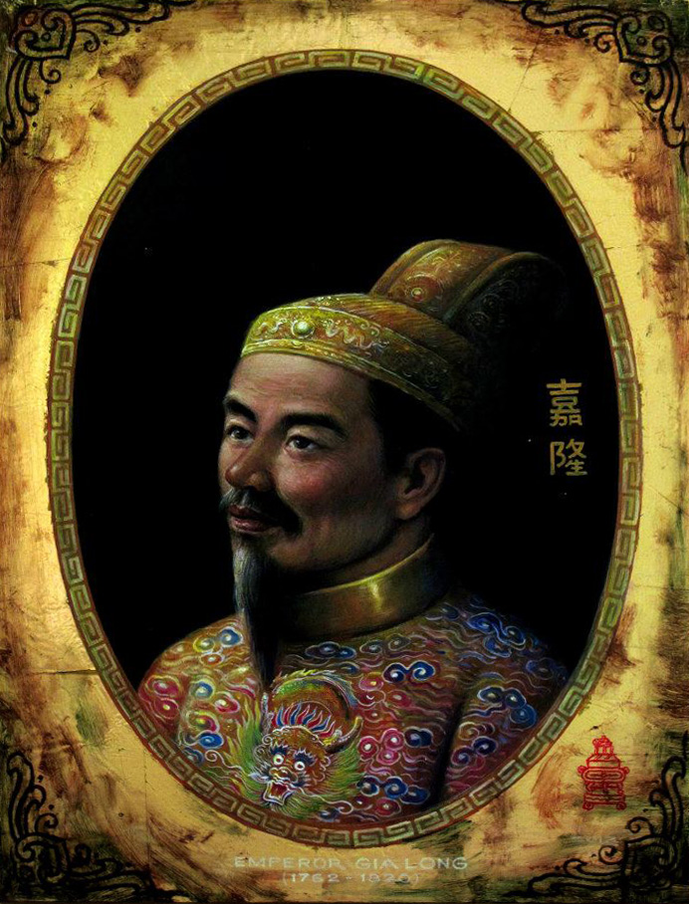
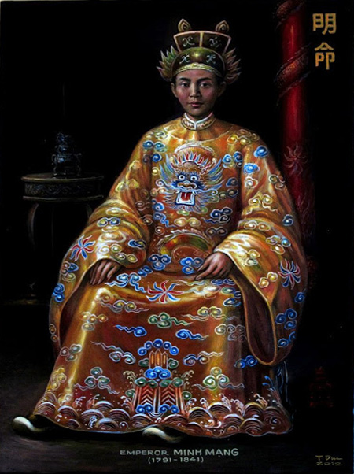
Gia Long
(1802 – 1820)
Minh Mạng
(1820 – 1841)

Slide 18
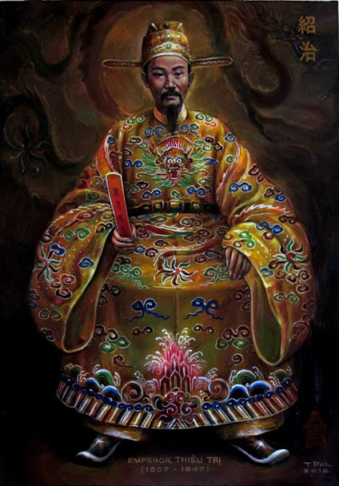
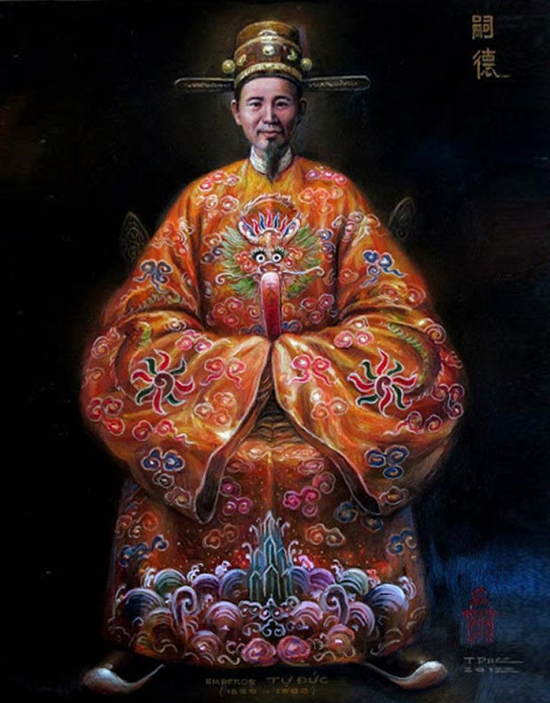
Thiệu Trị
(1841 – 1847)
Gia Long
(1847 – 1883)

Slide 19
Năm 1802, Nguyễn Ánh lật đổ triều Tây Sơn, lập nên triều Nguyễn

Slide 20
Sự thống trị
của nhà Nguyễn

Slide 21
SGK/

Slide 22
Viết tiếp vào chỗ trống các từ ngữ thích hợp cho đủ ý :
1. Những việc làm chứng tỏ các vua triều Nguyễn không muốn chia sẻ quyền hành cho ai là :

Slide 23
1. Những việc làm chứng tỏ các vua triều Nguyễn không muốn chia sẻ quyền hành cho ai là :
Không đặt
....................... ngôi hoàng hậu
Bỏ
................... chức tể tướng
Tự mình trực tiếp điều hành
.............................................. mọi việc hệ trọng từ trung ương đến địa phương

Slide 24
1. Quân đội triều Nguyễn :
bộ binh ;
thủy binh ; tượng binh
- Gồm nhiều thứ quân là ..........................
..................................................................
trạm ngựa
- Có các ......................... nối liền từ cực Bắc tới cực Nam của đất nước

Slide 25
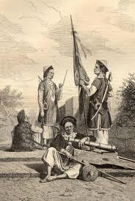
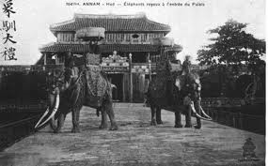
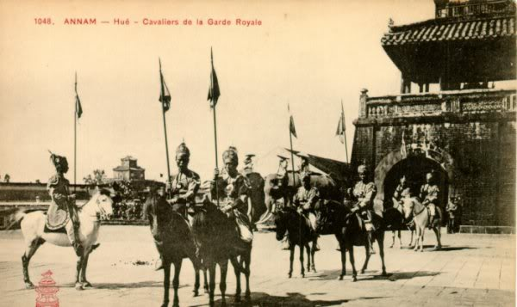
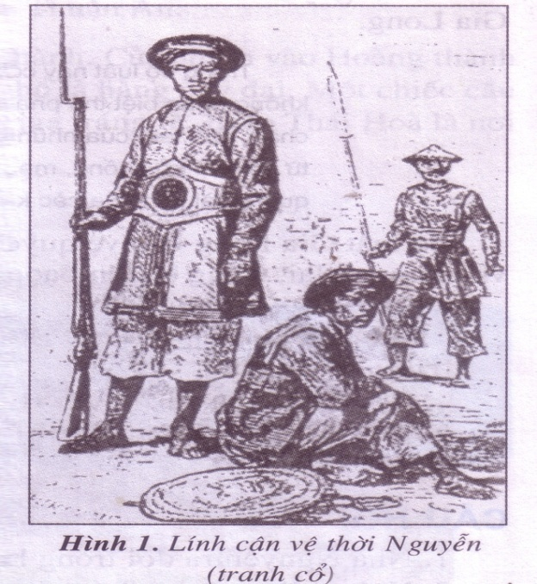
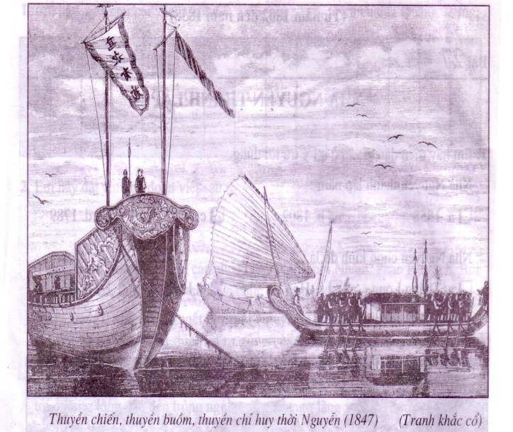
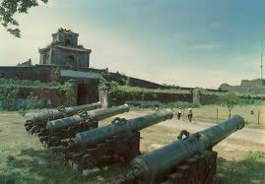

Slide 26
Bộ luật Gia Long quy định xử phạt những kẻ mưu phản và cùng mưu (chống lại nhà vua và triều đình) như thế nào ?

Slide 27
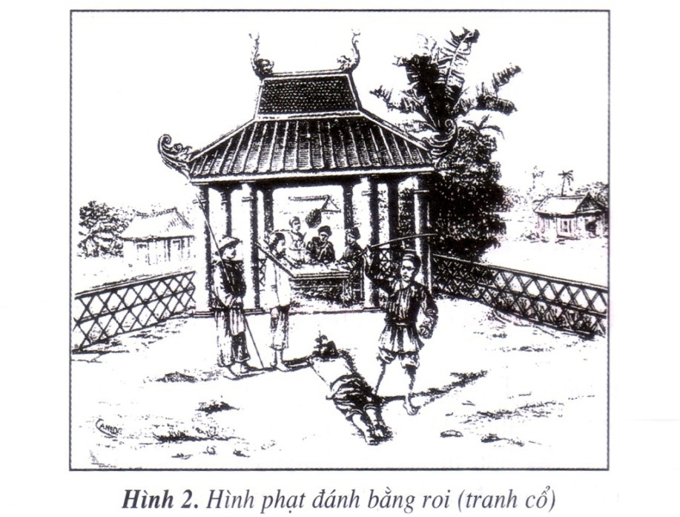

Slide 28
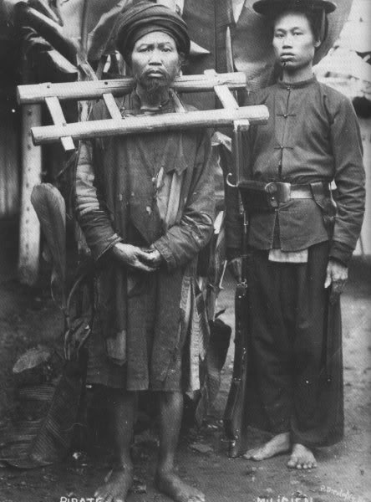
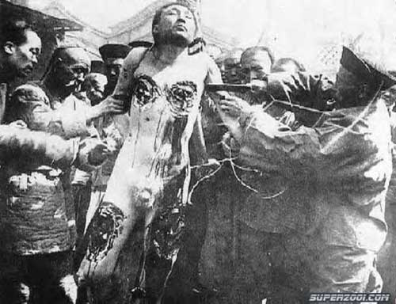

Slide 29
Bộ luật Gia Long được ban hành nhằm mục đích gì ?

Slide 30
Bảo vệ quyền hành tuyệt đối của nhà vua, đề cao địa vị của quan lại, trừng trị tàn bạo kẻ chống đối.

Slide 31
Theo em với cách thống trị hà khắc của các vua thời Nguyễn, cuộc sống của nhân dân sẽ như thế nào ?

Slide 32
Cuộc sống nhân dân vô cùng cực khổ, vua quan bóc lột dân thậm tệ, kẻ giàu có công khai sát hại người nghèo… Chính vì thế mà nhân dân ta có câu :
Con ơi nhớ lấy câu này
Cướp đêm là giặc, cướp ngày là quan.

Slide 33
Các vua nhà Nguyễn dùng mọi biện pháp thâu tóm quyền hành vào tay mình
Nhà Nguyễn không muốn chia sẻ quyền hành cho ai
Nhà Nguyễn quan tâm và củng cố quân đội
Bộ luật Gia Long bảo vệ tuyệt đối quyền lực của nhà vua

Slide 34
Củng cố, dặn dò

